Slide 1
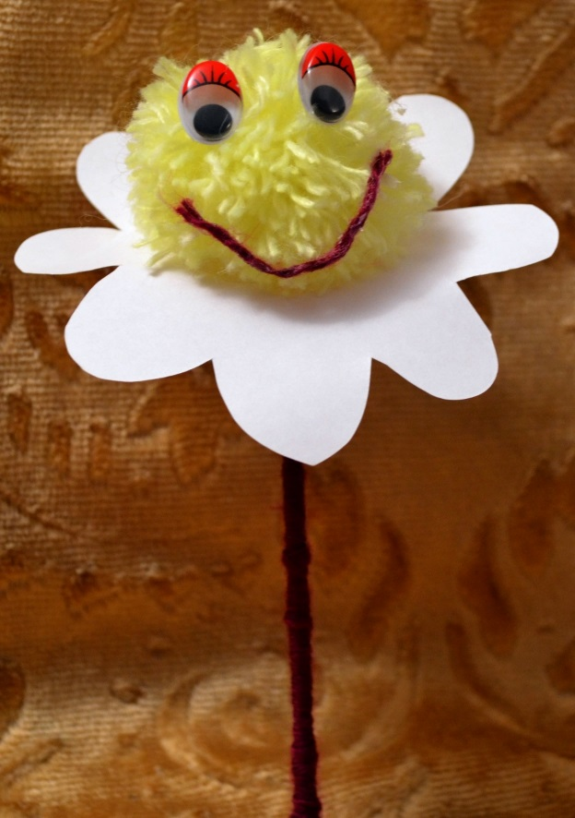
Игрушка из помпона “Цветочек”

Slide 2
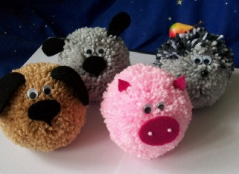
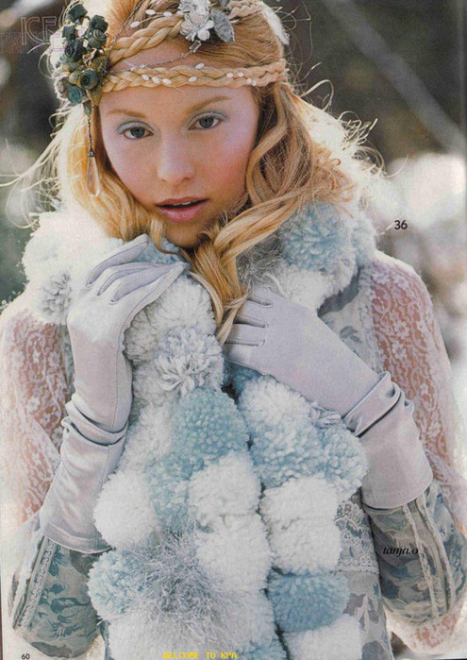
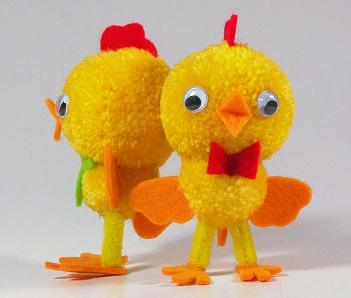
Идеи из помпонов

Slide 3
Последовательность изготовления помпона

Slide 4
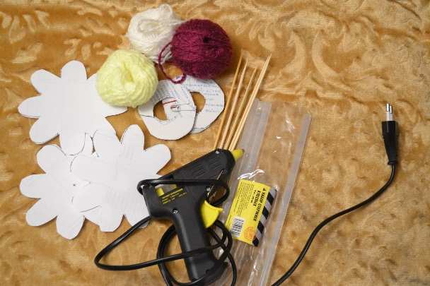
Последовательность выполнения помпона

Slide 5
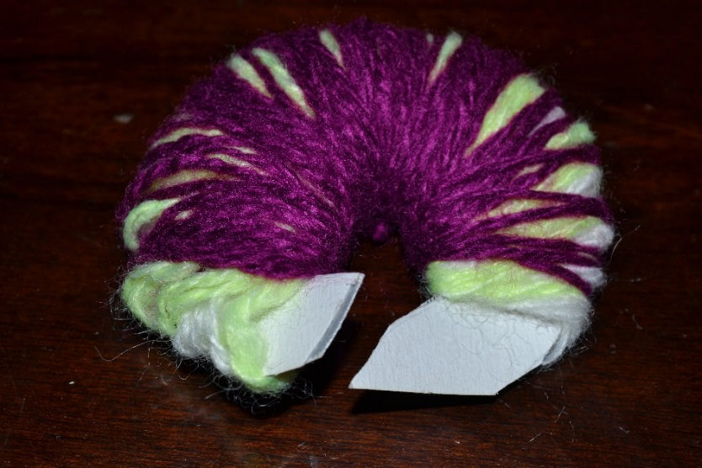
Последовательность выполнения помпона

Slide 6
Последовательность выполнения помпона

Slide 7
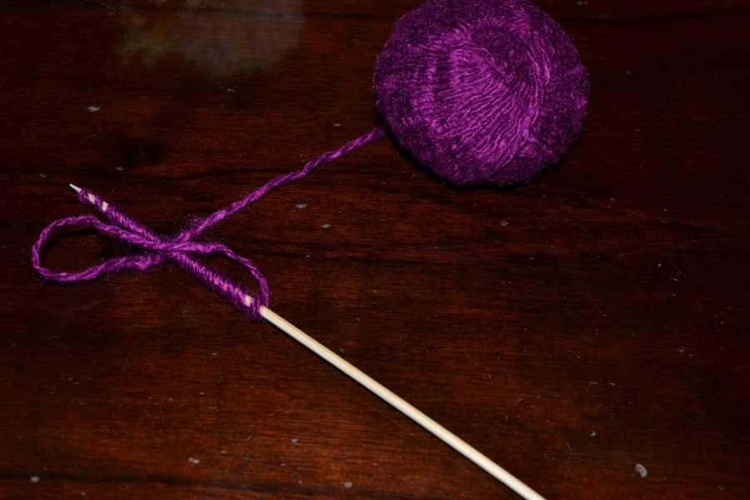
Последовательность выполнения помпона

Slide 8
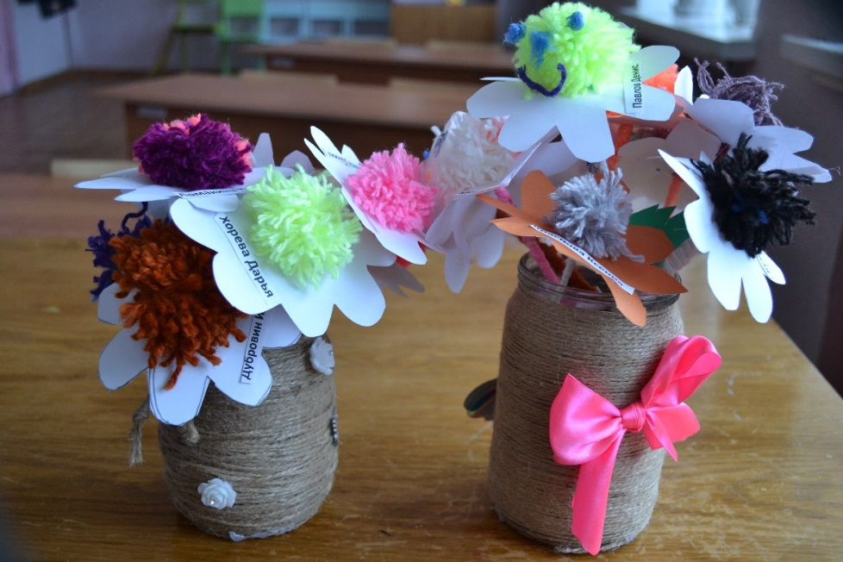
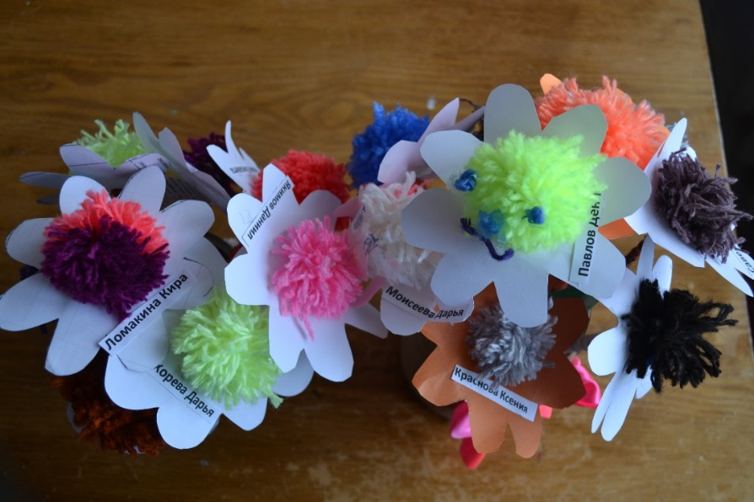
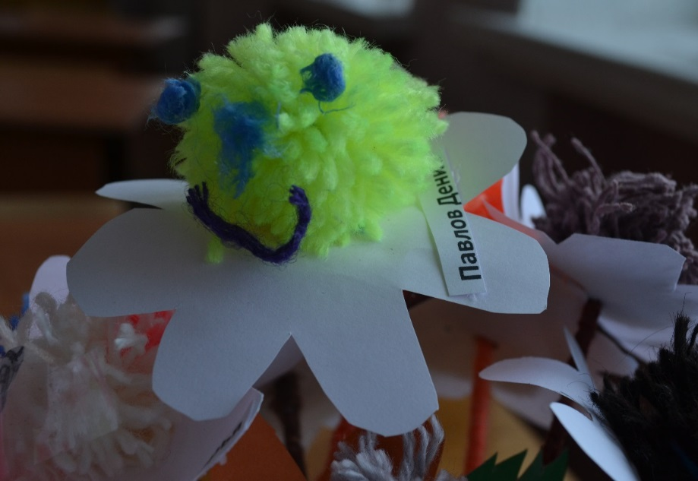
Выставка работ учащихся 2го класса

